Slide 1
1.5章 递归方程的渐进性

Slide 2
递归方程的渐进性
合并排序的复杂性

Slide 3
解决方法
Substitution方法(代入法):
对时间复杂度进行预测, 将预测结果代入递归方程，如果不产生矛盾，那么可能是解
然后用归纳法证明.
Recursion-tree方法(递归树法):
把递归方程用树的形式展开
然后用估计和的方法来求解.
Master方法(主定理法):
求解型为T(n)=aT(n/b)+f(n)的递归方程

Slide 4
Substitution方法
预测时间复杂度为O(n²) ，即 T(n) = c n² ，代入递归方程：
左右相等，预测成立.
利用归纳法证明。
Notes:
Logn/2 = logn -1

Slide 5
Substitution方法
（1）猜测 n² 和 n，均不行，猜测nlogn
左边 = c n logn
右边 = 2c n/2 log n/2 = c n (logn - 1 ) = c n log n
左右相等，可能是解，用归纳法证明。
（2）根据几个已知的计算结果来猜
T(2) = 2 T(1) + 2 = 2 = 2 log 2
T(4) = 2 T(2) + 4 = 8 = 4 log 4
T(8) = 2 T(4) + 8 = 24 = 8 log8
…
T(n) = n logn
Notes:
Logn/2 = logn -1

Slide 6
Substitution方法
假设：猜测是正确的
证明：存在常数 c 和 N，使得所有n ≥N，T(n)≤c(nlogn)。
假设结论对于n/2成立。
T(n) = 2T(n/2)+n ≤ cnlog(n/2)+n ≤ cnlogn – cn +n
= cnlogn + (1-c) n
当 c ≥ 1 时，得 T(n) ≤ c(nlogn).
所以，结论对于n成立。
Notes:
Logn/2 = logn -1

Slide 7
Recursion-tree方法
以树的形式循环地展开递归方程
把递归方程转化为和式
然后使用求和技术求解

Slide 8
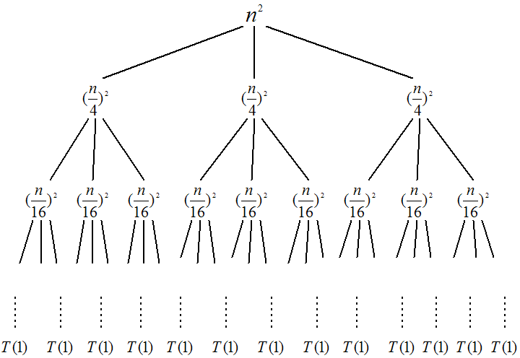
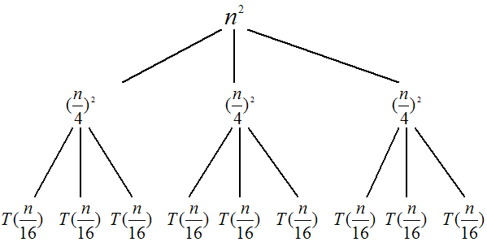
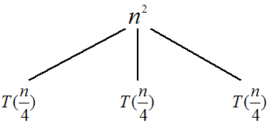
N除以4，除了多少次？
共3^log₄ n = n^log₄ 3。
Notes:
纵向：N除以4，除了多少次？，为 log₄ n。横向：共3^log₄ n = n^log₄ 3。

Slide 10
Recursion-tree方法
证明：假设对于n/4有
当c≥ 时

Slide 11
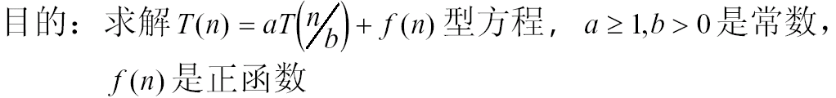
Master方法

Slide 12

Master方法
(2) 若 ， 则
(3)若 ， 是常数，且对于某个常数c<1和所有充分大的n有 ，则

Slide 13
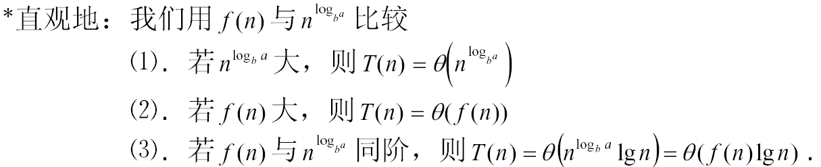
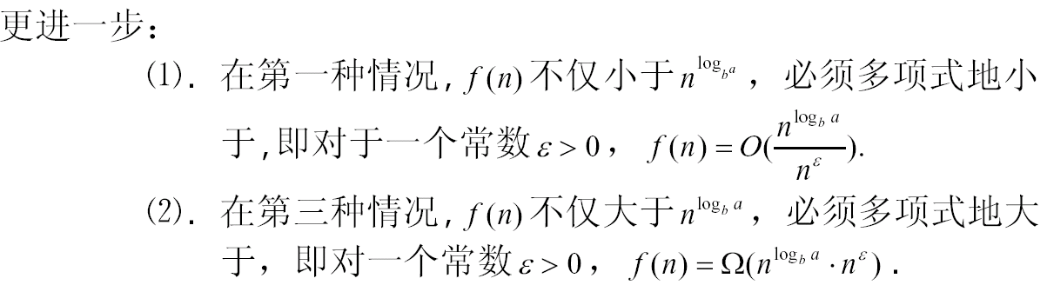
Master方法
f(n)的上界除以一个多项式都是它上界
f(n)的下界除以一个多项式都是它下界

Slide 14
Master方法
θ(f(n)logn)
T(n)=θ(f(n))
f(n)
对于红色部分，Master定理无能为力

Slide 15



Slide 16
但不存在ε>0,使得
f (n) 大于 ，但不多项式大于 ，Master定理不适用

